Slide 1
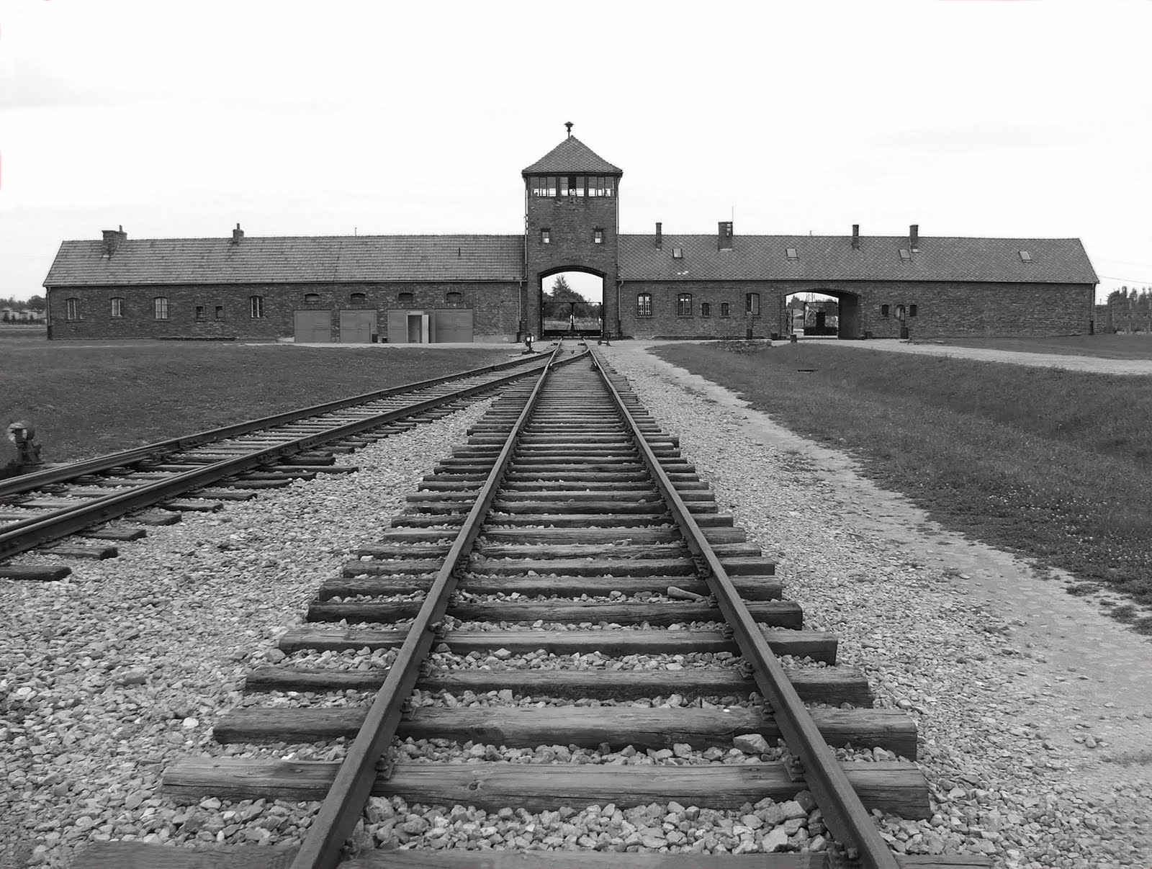
SHOAH

Slide 2
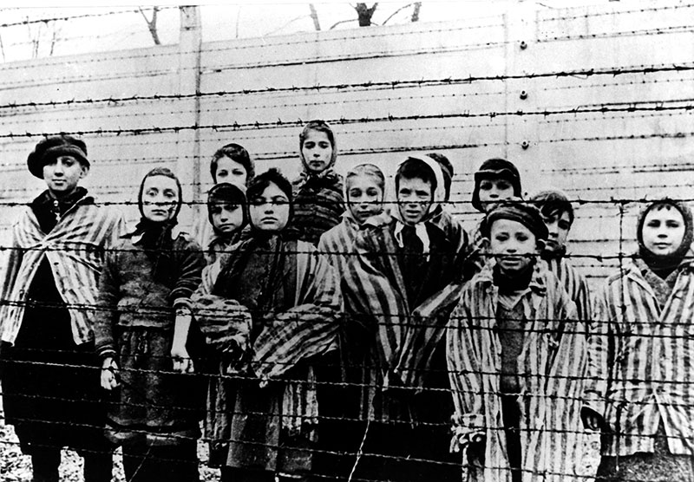
Peur
Je pense qu’un homme, une femme, un enfant ont eu peur dans un camp de concentration:
Lui, le froid et je suis
Bleu rétréci
S’allonge rétréci
dans le ciel sous ce froid
Il m’écrase mort
Il m’écrase et bleu
Je le sens qui tombe
Sur moi
Dans ma chair
Il entre
bleu

Slide 3
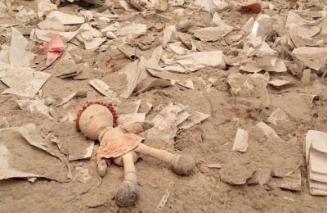
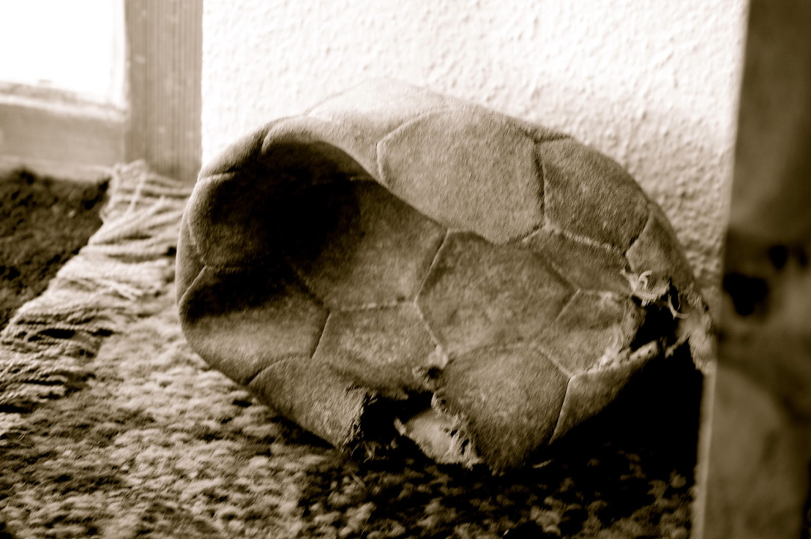
Solitude
La solitude est quand:
Il n’y a pas d’amis
Quand il n’y a personne qui donne des réponses à tes pourquoi
Quand personne n’a besoin de toi.

Slide 4
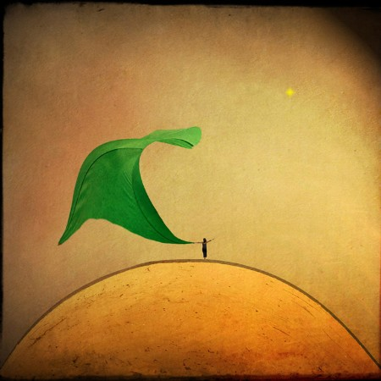
Espoir
Quand l’esprit dit «abandonne» l’espoir chuchote «essaie encore un fois»

Slide 5
Haine
La haine est une hostilité très profonde, une exécration et une aversion intense envers quelqu'un ou quelque chose

